Slide 1
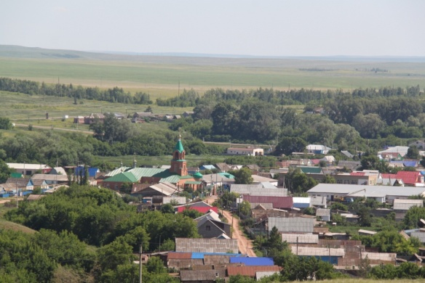
Александровский район
БЮДЖЕТ ДЛЯ ГРАЖДАН
по Решению Совета депутатов МО Александровский район «Об исполнении бюджета муниципального образования Александровский район
за 2014 год»

Slide 2
Основные понятия
Бюджет - форма образования и расходования денежных средств, предназначенных для финансового обеспечения задач и функций государства и местного самоуправления
Доходы бюджета - денежные средства поступающие в бюджет
Расходы бюджета - денежные средства, выплачиваемые из бюджета
Бюджетная система - совокупность федерального бюджета, бюджетов субъектов Российской Федерации, местных бюджетов и бюджетов государственных внебюджетных фондов
Межбюджетные трансферты - средства, предоставляемые одним бюджетом бюджетной системы другому бюджету бюджетной системы
Консолидированный бюджет - свод бюджетов бюджетной системы на соответствующей территории (без учета межбюджетных трансфертов между этими бюджетами)
Дефицит бюджета - превышение расходов бюджета над его доходами
Профицит бюджета - превышение доходов бюджета над его расходами
Бюджетный процесс – регламентируемая законодательством деятельность органов исполнительной власти, по составлению и рассмотрению проектов бюджетов, утверждению и исполнению бюджетов, контролю за их исполнением, осуществлению бюджетного учета, составлению, внешней проверке, рассмотрению и утверждению бюджетной отчетности

Slide 3
СТРУКТУРА БЮДЖЕТА
ДОХОДЫ – РАСХОДЫ = ДЕФИЦИТ (ПРОФИЦИТ)
расходы
расходы
доходы
доходы
Расходы > Доходы = ДЕФИЦИТ
Доходы > Расходы = ПРОФИЦИТ
При превышении расходов над доходами принимается решение об источниках покрытия дефицита (например, использовать имеющиеся накопления, остатки или взять в долг)
При превышении доходов над расходами принимается решение как их использовать (например, накапливать резервы, остатки, погасить долг)

Slide 4
Исполнение доходов муниципального образования Александровский район за 2014 год

Slide 5
Структура доходов бюджета муниципального образования Александровский район по налоговым и неналоговым доходам за 2014 год

Slide 6
Динамика поступления налоговых и неналоговых доходов в бюджет муниципального образования Александровский район за 2013 и 2014 годы

Slide 7
Динамика поступления налоговых и неналоговых доходов в бюджет муниципального образования Александровский район за 2013 и 2014 годы

Slide 8
Налог на доходы физических лиц
В структуре налоговых и неналоговых доходов НДФЛ занимает 51,7%.
Норматив отчислений в бюджет МО Александровский район на 2013 год – 61,44%, на 2014 год – 49,62%.
Снижение поступлений НДФЛ связано со снижением норматива поступлений в бюджет района.

Slide 9
Структура безвозмездных поступлений в бюджет муниципального образования Александровский район за 2014 год

Slide 10
Расходы бюджета
Расходы бюджета - выплачиваемые из бюджета денежные средства, за исключением средств, являющихся источниками дефицита бюджета.
Формирование расходов осуществляется в соответствии с расходными обязательствами, обусловленными установленным законодательством разграничением полномочий, исполнение которых должно происходить в очередном финансовом году за счет средств соответствующих бюджетов.
Принципы формирования расходов бюджета:
по разделам;
по ведомствам;
по муниципальным программам Александровского района.
Разделы классификации расходов бюджетов
Национальная безопасность и правоохранительная деятельность
Жилищно- коммунальное хозяйство
Средства массовой информации
Национальная экономика
Охрана окружающей среды
Культура, кинематография
Физическая культура и спорт
Межбюджетные трансферты
Общегосударственные вопросы
Образование
Социальная политика
Национальная оборона

Slide 11
Структура исполнения расходов бюджета за 2014 год

Slide 12
Расходы бюджета Александровского района по разделам бюджетной классификации расходов в 2014 году
Расходы бюджета Александровского района по разделам бюджетной классификации за 2013 -2014 годы
РАСХОДЫ | 2013 год (факт) |  | 2014 год (факт)
 | сумма, тыс. рублей | % к общему объему расходов | сумма, тыс. рублей | % к общему объему расходов
Общегосударственные вопросы | 29 988,80 | 4,82 | 28 183,10 | 5,16
Национальная оборона | 1 494,40 | 0,24 | 1 329,10 | 0,24
Национальная безопасность и правоохранительная деятельность | 1 852,00 | 0,30 | 1 945,60 | 0,36
Национальная экономика | 33 305,80 | 5,35 | 26 766,20 | 4,90
Жилищно-коммунальное хозяйство | 49 991,20 | 8,03 | 15 435,70 | 2,83
Охрана окружающей среды | 60,00 | 0,01 | - | -
Образование | 278 009,30 | 44,67 | 284 794,10 | 52,17
Культура и кинематография | 61 965,80 | 9,96 | 90 865,10 | 16,65
Здравоохранение | 1 171,60 | 0,19 | 375,10 | 0,07
Социальная политика | 113 840,50 | 18,29 | 50 540,00 | 9,26
Физическая культура и спорт | 6 109,80 | 0,98 | 7 855,40 | 1,44
Средства массовой информации | 200,00 | 0,03 | 300,00 | 0,05
Межбюджетные трансферты общего характера бюджетам субъектов Российской Федерации и муниципальных образований | 44 310,00 | 7,12 | 37 458,00 | 6,86
ИТОГО РАСХОДОВ | 622 299,20 | 100,00 | 545 847,40 | 100,00

Slide 13
Динамика расходов бюджета 2013-2014 годы

Slide 14
Структура программных и непрограммных расходов бюджета в 2014 году

Slide 15
Сколько средств районного бюджета направлено на реализацию муниципальных программ Александровского района
Всего расходы за 2014 год: 545,8 млн. рублей
Программные расходы по 6 муниципальным программам:
Непрограммные расходы:
231,0 млн. рублей (42,3%)
314,8 млн. рублей (57,7%)

Slide 16
Открытые муниципальные информационные ресурсы
Администрация Александровского района
http: //aleksandrovka/56.ru
Официальный сайт для размещения информации о государственных и муниципальных учреждениях
http: //bus.gov.ru

